Slide 1
алгоритмические методы снижения шумов синхронного двигателя
Гр. 9492 Викторов А.Д.
Санкт-Петербург
2024

Slide 2
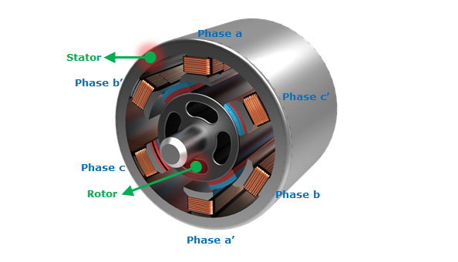
Устройство СДПМ
2

Slide 3
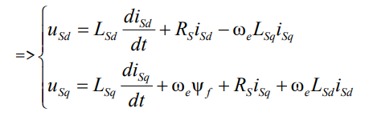

Устройство СДПМ
Поскольку статор зафиксирован, вращаться приходится ротору ©
3

Slide 4
Причины вибраций
Механические
Магнитные
Аэродинамические
Неравномерность крутящего момента
Действие радиальных сил на кольцо статора
4

Slide 5
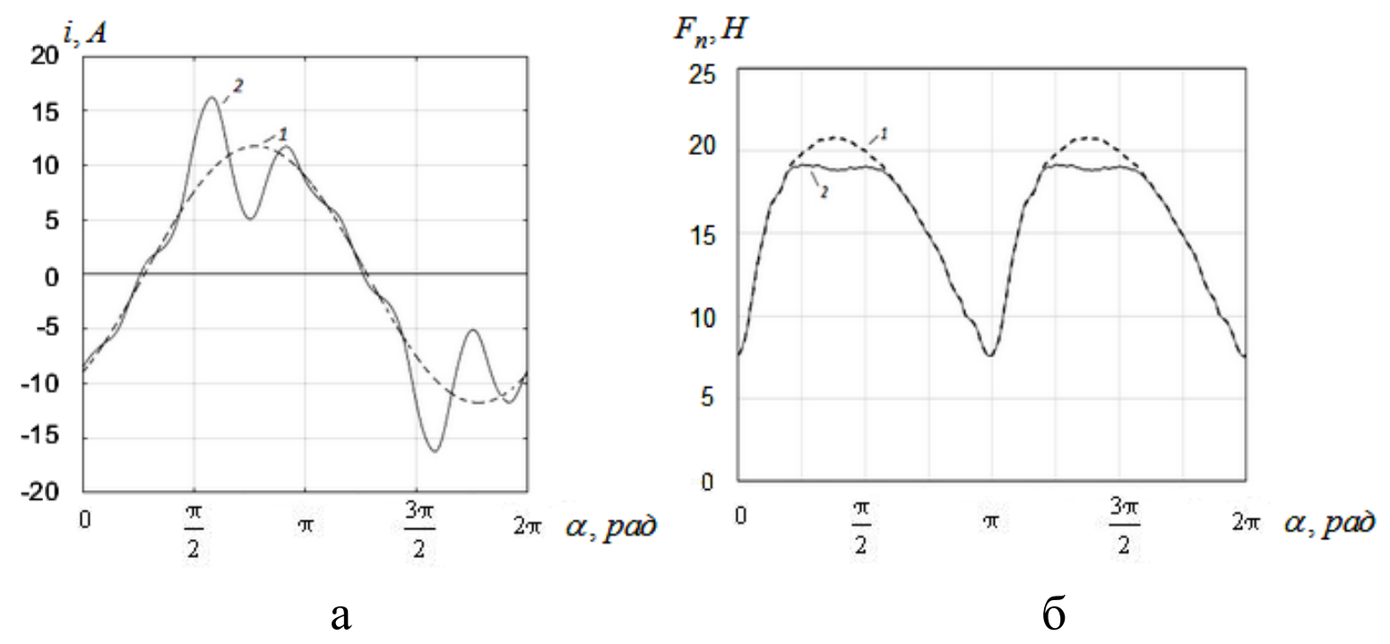
Уменьшение действия радиальных сил
Графики изменения фазного тока (а) и радиальной силы (б), действующей на зубец: 1 – при питании от синусоидального источника напряжения, 2 – при питании от регулятора, формирующего кривые изменения токов.
5

Slide 6
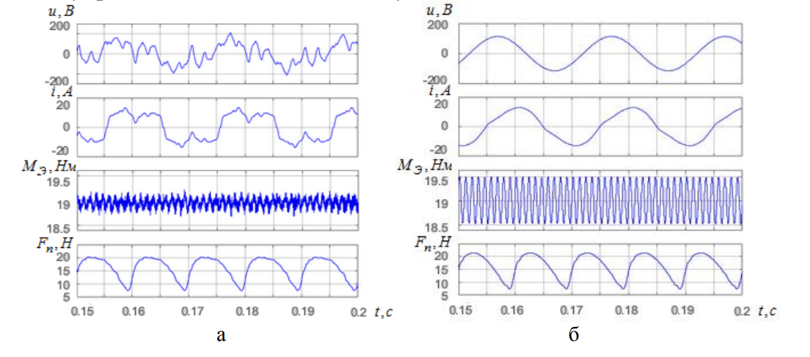
Уменьшение пульсации крутящего момента
Результаты расчета установившегося режима работы девятифазного СДПМ а) с системой управления, улучшающей вибросиловые характеристики; б) с источником синусоидального напряжения.
6

Slide 7
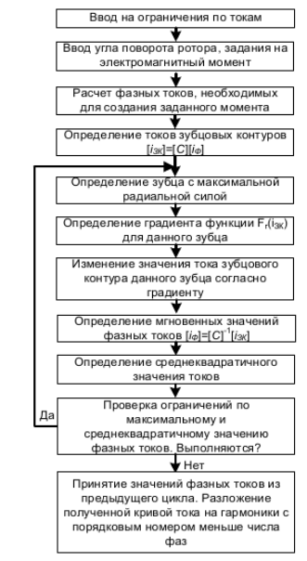
Алгоритм вычисления фазных токов
7

Slide 8
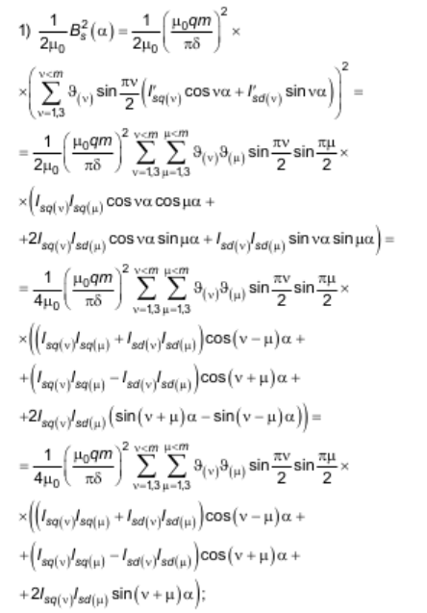
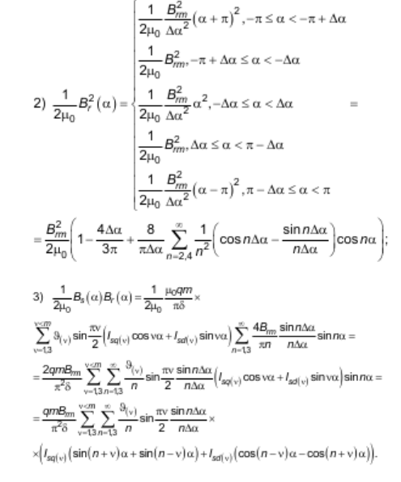
Пример расчетов сил и токов в СДПМ
8

